Slide 1
SGE Sistema de Gerenciamento de Estabelecimentos
Equipe 5
Arthur Cireno Rizzo – acr2
Paulo de Barros e Silva Filho – pbsf
Rafael Loureiro de Carvalho - rlc
Romero Teixeira Gonçalves - rtg

Slide 2
Agenda
Evolução da arquitetura
Padrões de Projeto
Cadastrar Cliente
Registrar Encomenda
Projeto do Subsistema
Projeto de BD

Slide 3
Evolução

Slide 4
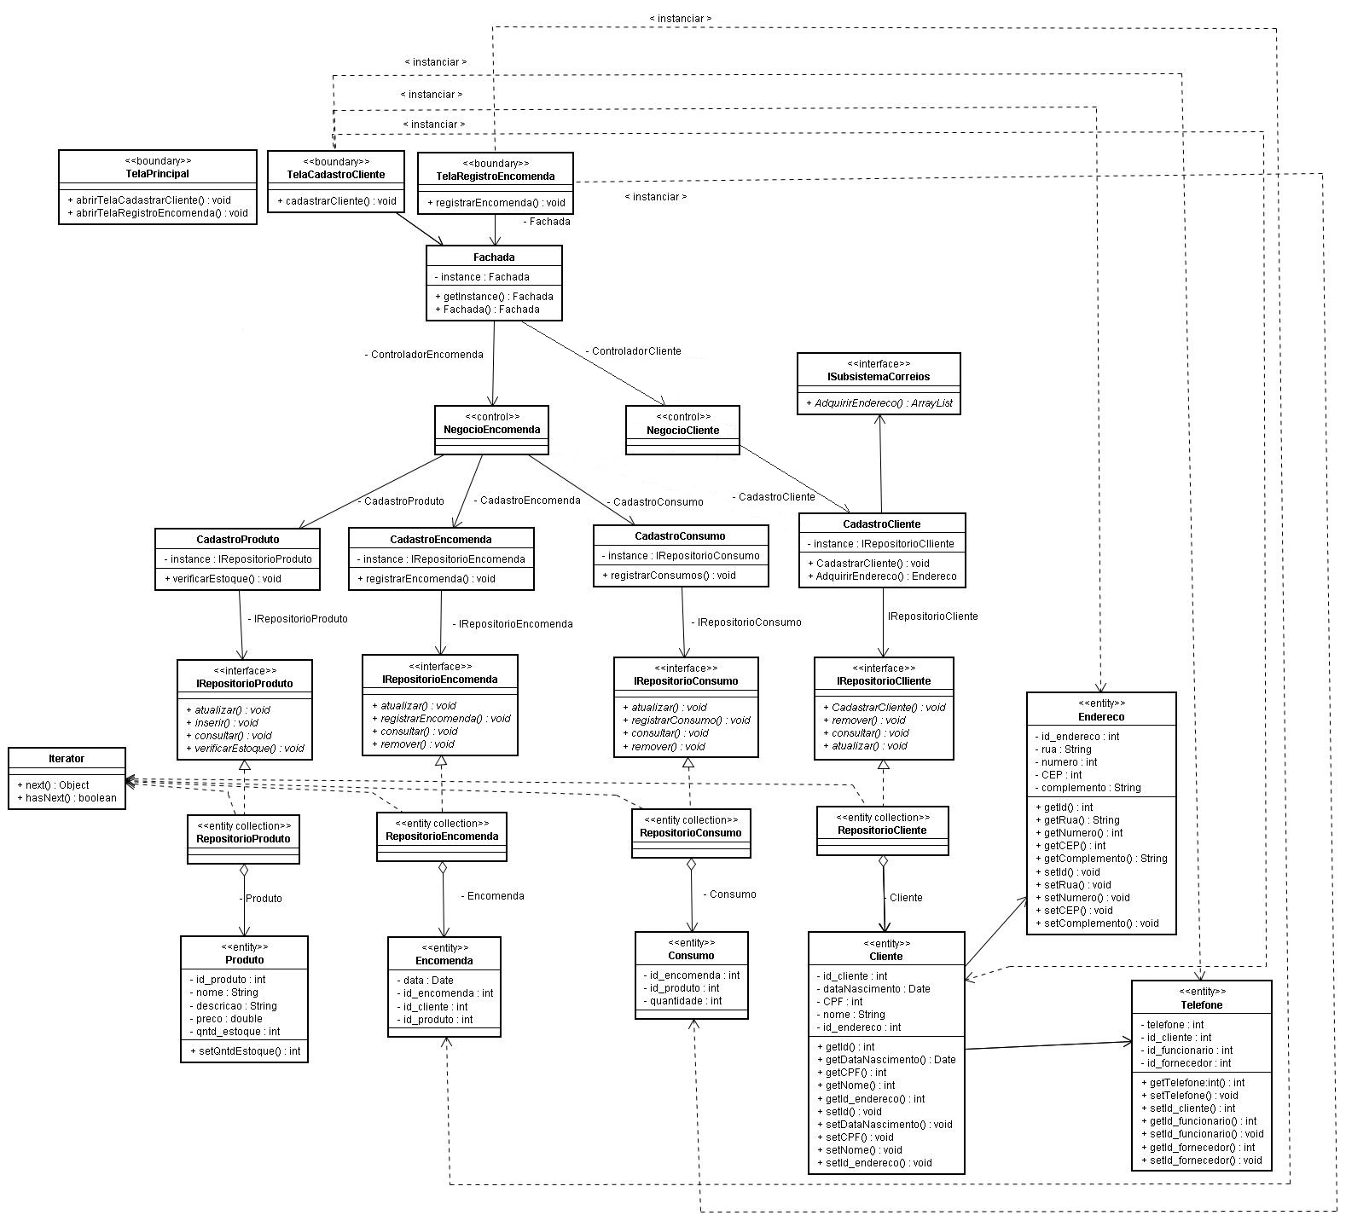
Evolução da arquitetura e padrões de projeto
Arquitetura atual...

Slide 5
Padrões de Projeto

Slide 6
Padrões Utilizados
Fachada
Bridge
Singleton
Iterator
Adapter
Singleton
Fachada
Bridge
Iterator

Slide 7
Cadastrar Cliente
Análise
Sequence
VOPC
Análise x Projeto
Projeto
Sequence
VOPC

Slide 8
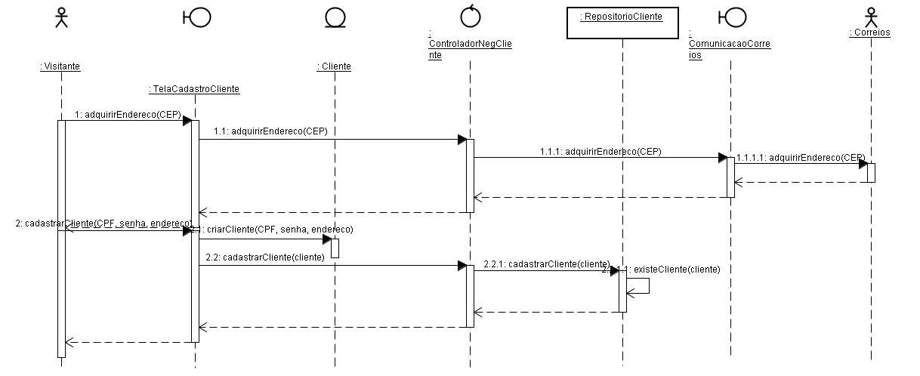
Cadastrar Cliente – Análise

Slide 9
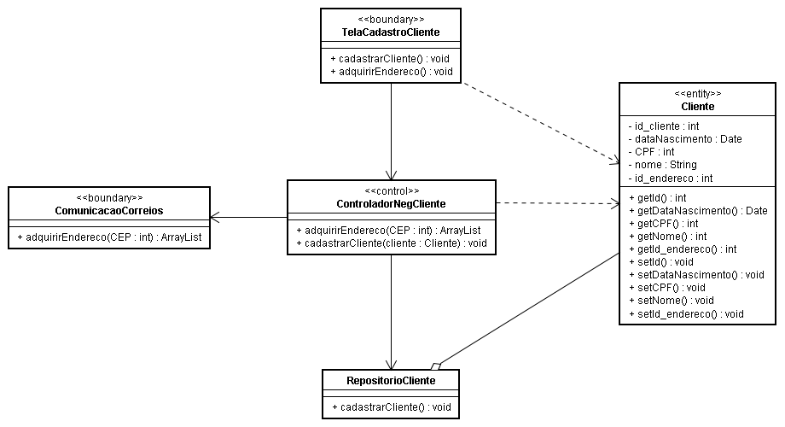
Cadastrar Cliente – Análise

Slide 10
Cadastrar Cliente
Análise
Projeto
TelaCadastroCliente | TelaCadastroCliente
 | Fachada
 | TelaConsultaProduto
Cliente | Cliente
 | Endereço
 | Telefone
ControladorNegCliente | NegocioCliente
ComunicaçãoCorreios | ISubsistemaCorreios
RepositorioCliente | CadastroCliente
 | IRepositorioCliente
 | RepositorioClienteBD

Slide 11
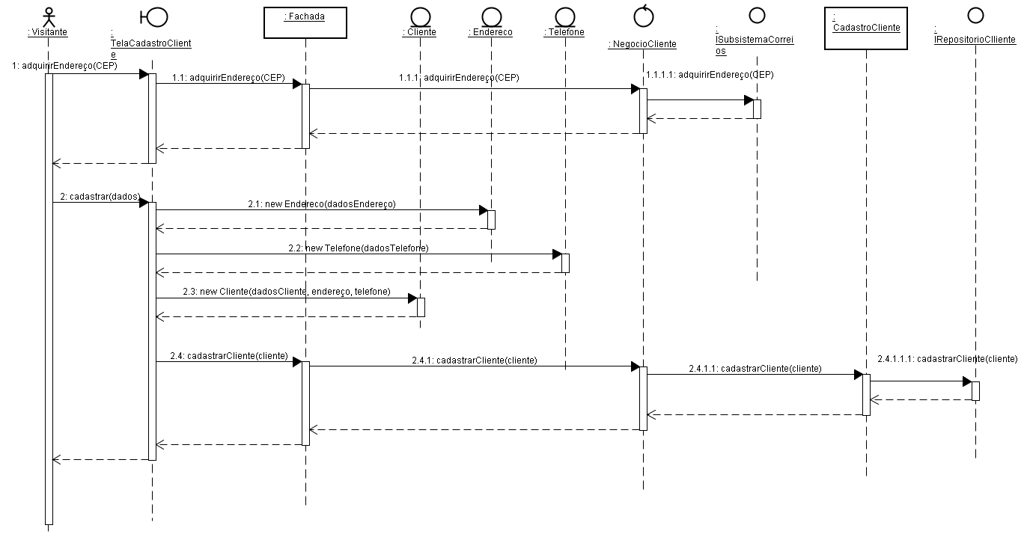
Cadastrar Cliente – Projeto

Slide 12
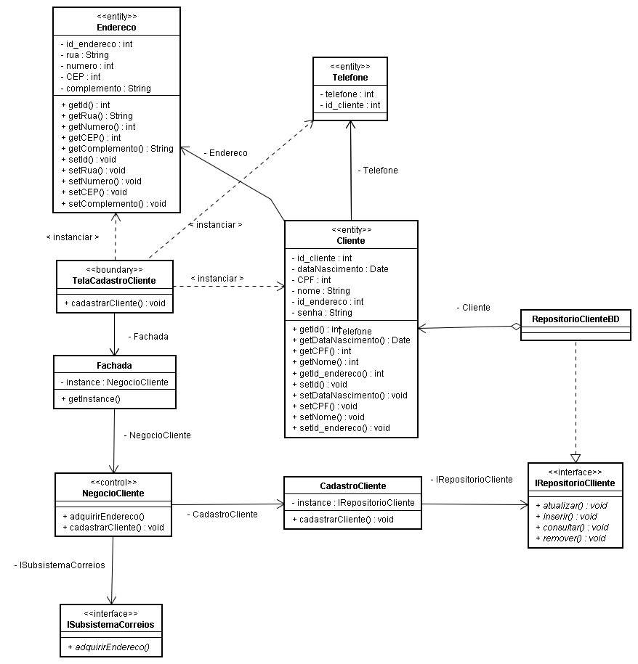
Cadastrar Cliente – Projeto

Slide 13
Registrar Encomenda
Análise
Sequence
VOPC
Análise x Projeto
Projeto
Sequence
VOPC

Slide 14
Registrar Encomenda – Análise

Slide 15
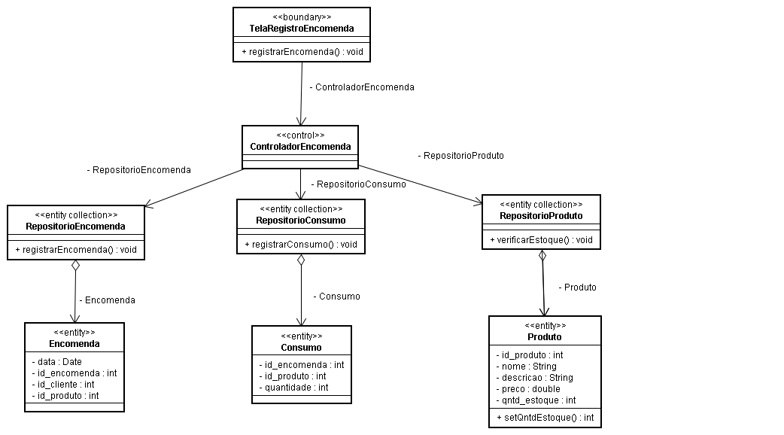
Registrar Encomenda – Análise

Slide 16
Registrar Encomenda
Análise
Projeto
TelaRegistroEncomenda | TelaRegistroEncomenda
 | Fachada
ControladorEncomenda | ControladorEncomenda
Consumo | Consumo
Encomenda | Encomenda
RepositorioEncomenda | CadastroEncomenda
 | IRepositorioEncomenda
 | RepositorioEncomendaBD
RepositorioConsumo | CadastroConsumo
 | IRepositorioConsumo
 | RepositorioConsumoBD
RepositorioProduto | CadastroProduto
 | IRepositorioProduto
 | RepositorioProdutoBD

Slide 17
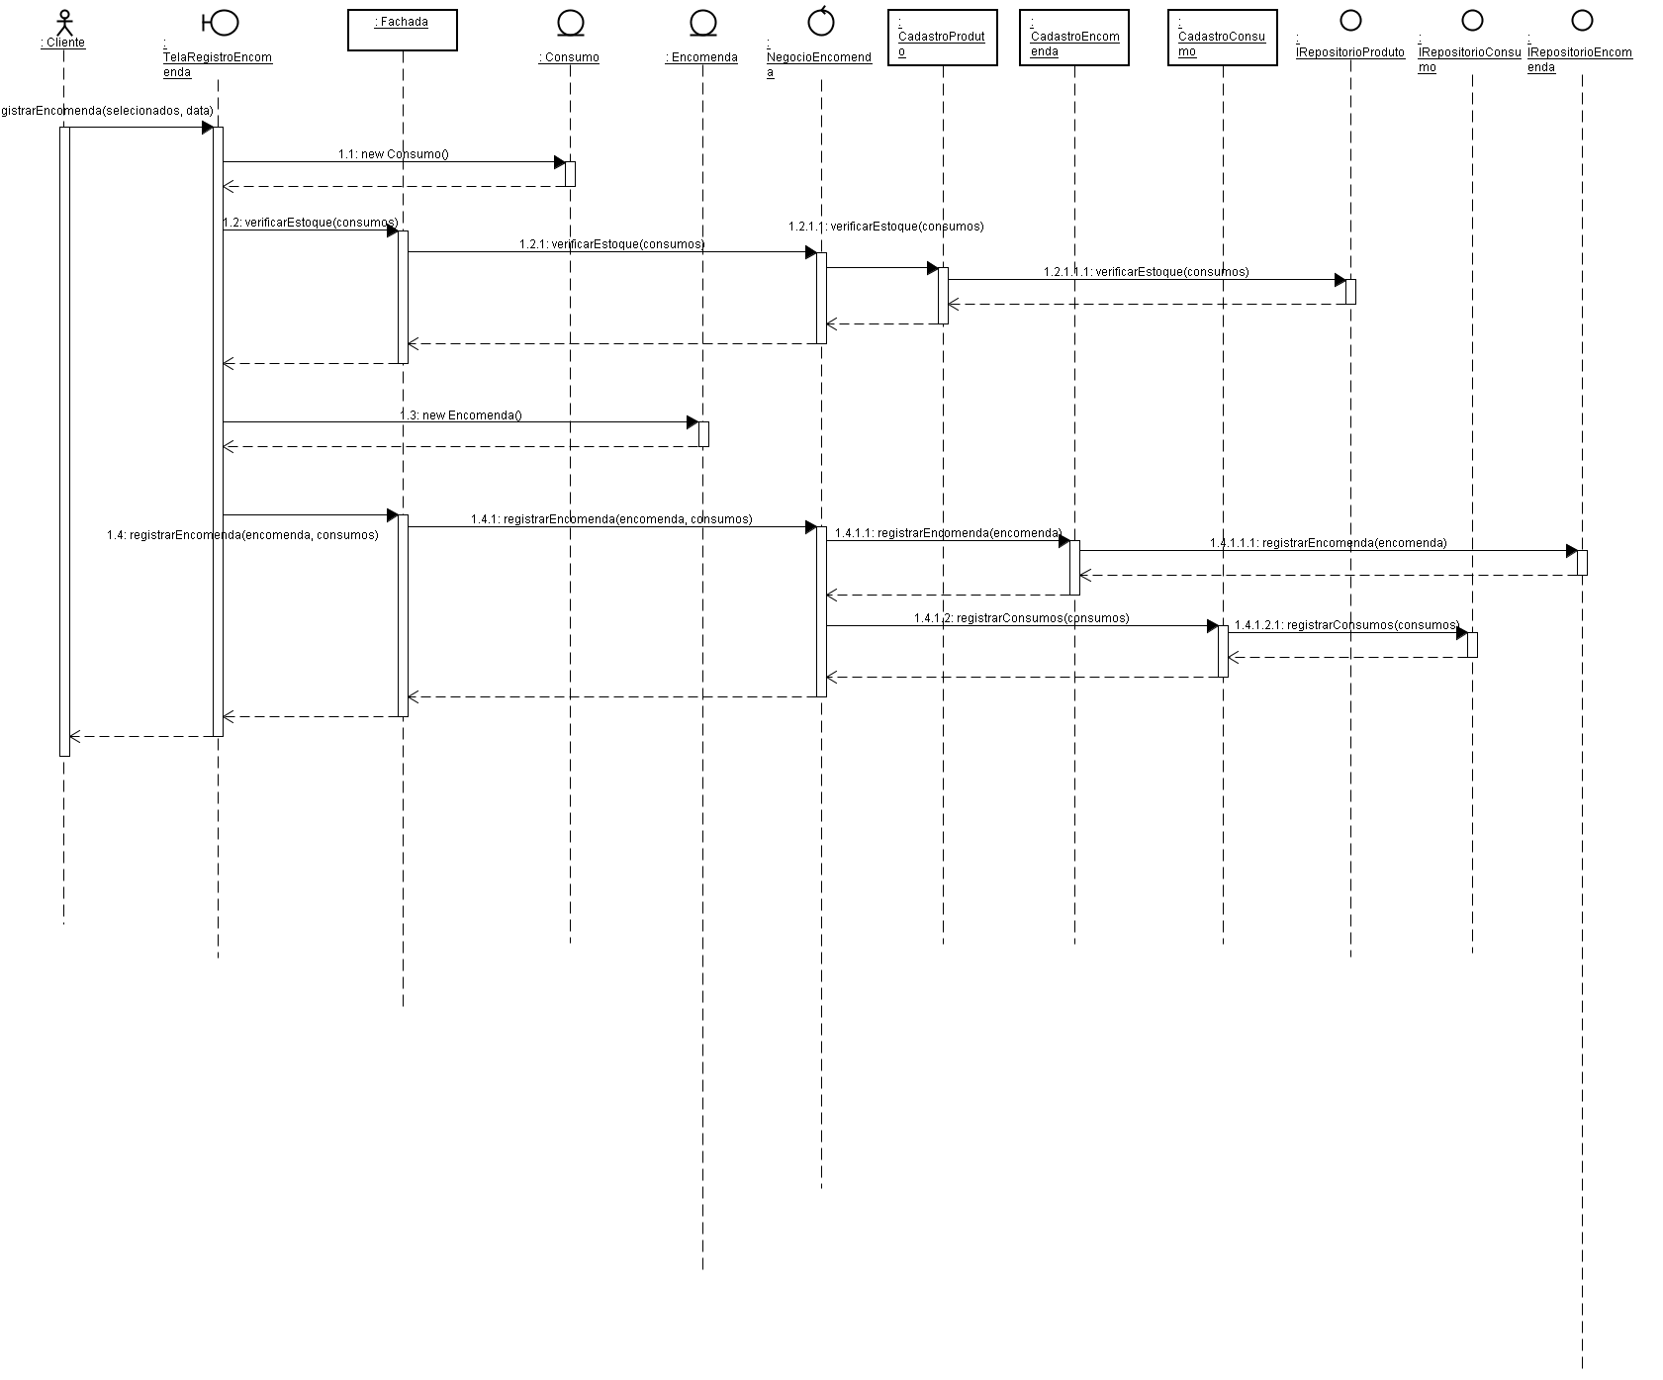
Registrar Encomenda – Projeto

Slide 18
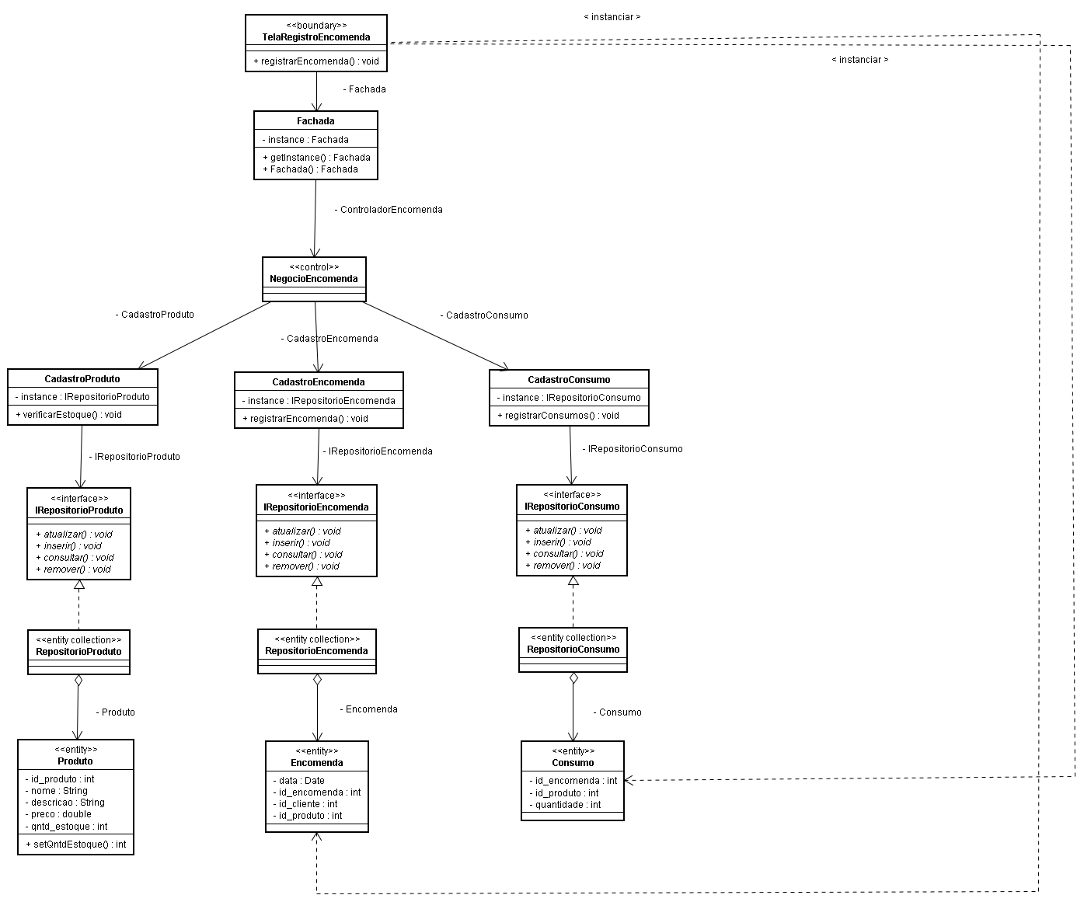
Registrar Encomenda – Projeto

Slide 19
Projetar subsistema
Análise
Sequence
VOPC
Projeto
Sequence
VOPC

Slide 20
Subsistema Correios

Slide 21
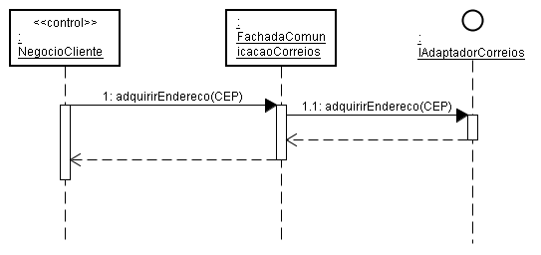
Sequence Correios

Slide 22
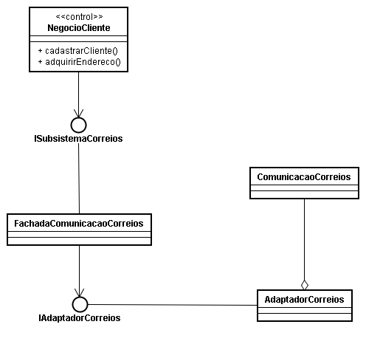
VOPC Correios

Slide 23
Projeto de Base de Dados

Slide 24
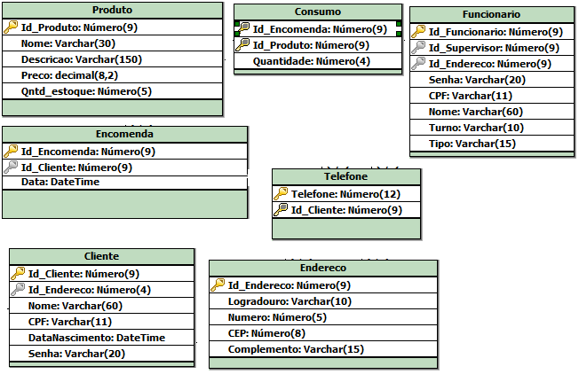
Passo 1 – Mapear classes Persistentes

Slide 25
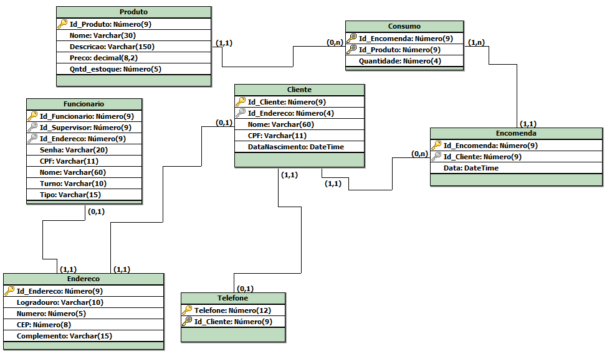
Passo 2 – Mapear relacionamento das classes persistentes

Slide 26
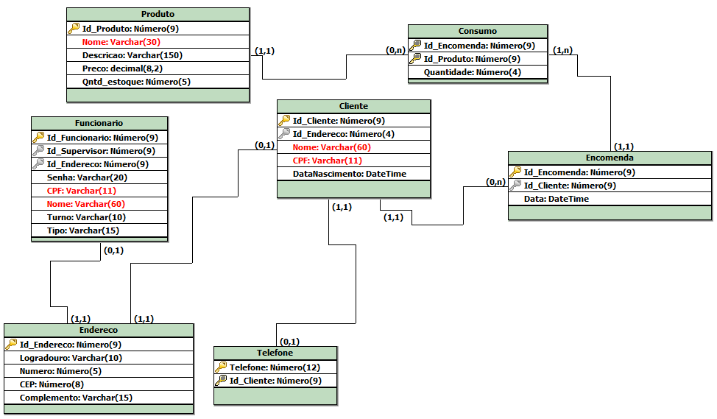
Passo 3 – Identificar índices

Slide 27
Passo 4 – Definir restrições de integridade
Trigger para garantir:
DataEncomenda >= (Data no momento da inserção)
Trigger para garantir:
QuantidadeConsumo <= Qtd_Estoque

Slide 28
Passo 5 – Definir características de armazenamento
Requisitos de espaço:
Serão necessários, inicialmente, 3Gb.
Organização Física:
O banco será hospedado na WEB, onde o sistema WEB terá acesso.

Slide 29
Passo 6 – criar estruturas de armazenamento
CREATE TABLE `cliente` (
`ID_Cliente` int(10) NOT NULL AUTO_INCREMENT,
`Data_de_Nascimento` date DEFAULT NULL,
`Nome` varchar(100) NOT NULL,
`CPF` varchar(11) NOT NULL,
`Telefone` int(10) DEFAULT NULL,
`Senha` varchar(20),
`ID_Endereco` int(10) DEFAULT NULL,
PRIMARY KEY (`ID_Cliente`),
UNIQUE KEY `ClienteCPFunico` (`CPF`),
KEY `IDEndDeClien_fKey` (`ID_Endereco`),
`IDEndDeClien_fKey` FOREIGN KEY (`ID_Endereco`) REFERENCES `endereco` (`ID_Endereco`),
INDEX `cliente_nome`(`Nome`),
INDEX `cliente_CPF`(`CPF`)
)

Slide 30
Passo 6 – criar estruturas de armazenamento
CREATE TABLE `consumo` (
`Quantidade` int(10) NOT NULL,
`ID_produto` int(10) NOT NULL DEFAULT '0',
`ID_encomenda` int(10) NOT NULL DEFAULT '0',
PRIMARY KEY (`ID_produto`,`ID_encomenda`),
KEY `Consumo_fkey2` (`ID_encomenda`),
`IDEnc_fKey` FOREING KEY (`ID_encomenda`) REFERENCES `encomenda` (`ID_Encomenda`),
`IDProd_fKey` FOREING KEY (`ID_produto`) REFERENCES `produto` (`ID_Produto`)
)

Slide 31
Passo 6 – criar estruturas de armazenamento
CREATE TABLE `endereco` (
`ID_Endereco` int(10) NOT NULL AUTO_INCREMENT,
`Logradouro` varchar(100) NOT NULL,
`Complemento` varchar(100) DEFAULT NULL,
`Numero` int(5) DEFAULT NULL,
`CEP` int(8) NOT NULL,
PRIMARY KEY (`ID_Endereco`)
)
CREATE TABLE `telefone` (
`Telefone` int(10) NOT NULL AUTO_INCREMENT,
`ID_Cliente` varchar(100) NOT NULL,
PRIMARY KEY (`Telefone`, `ID_Cliente`),
`IDCliente_fKey` FOREING KEY (`ID_Cliente`) REFERENCES `cliente` (`ID_Cliente`)
)

Slide 32
Passo 6 – criar estruturas de armazenamento
CREATE TABLE `funcionario` (
`ID_Funcionario` int(10) NOT NULL AUTO_INCREMENT,
`CPF` varchar(11) NOT NULL,
`Senha` varchar(20) NOT NULL,
`Nome` varchar(100) NOT NULL,
`Turno` varchar(1) DEFAULT NULL,
`Tipo` varchar(15) DEFAULT NULL,
`ID_Endereco` int(10) DEFAULT NULL,
`ID_Supervisor` int(10) DEFAULT NULL,
PRIMARY KEY (`ID_Funcionario`),
UNIQUE KEY `FuncionarioCPFUnico` (`CPF`),
KEY `IDEndDeFunc_fKey` (`ID_Endereco`),
KEY `IDSupDeFunc_fKey` (`ID_Supervisor`),
`IDEndDeFunc_fKey` FOREIGN KEY (`ID_Endereco`) REFERENCES `endereco` (`ID_Endereco`),
`IDSupDeFunc_fKey` FOREIGN KEY (`ID_Supervisor`) REFERENCES `funcionario` (`ID_Funcionario`),
INDEX `funcionario_nome`(`Nome`),
INDEX `funcionario_CPF`(`CPF`)
)

Slide 33
Passo 6 – criar estruturas de armazenamento
CREATE TABLE `produto` (
`Nome` varchar(100) NOT NULL,
`Descricao` varchar(200) DEFAULT NULL,
`ID_produto` int(10) NOT NULL,
`Qtd_estoque` int(10) NOT NULL,
`Preco` double DEFAULT NULL,
PRIMARY KEY (`ID_produto`),
INDEX `produto_nome`(`nome`)
)
CREATE TABLE `encomenda` (
`ID_Encomenda` int(10) NOT NULL,
`Data` date DEFAULT NULL,
`ID_Cliente` int(10) NOT NULL DEFAULT '0',
PRIMARY KEY (`ID_Encomenda`),
KEY `IDClienDeClien_fKey` (`ID_Cliente`)
)

Slide 34
Dúvidas?
Grupo:
Arthur Cireno Rizzo – acr2
Paulo de Barros e Silva Filho – pbsf
Rafael Loureiro de Carvalho - rlc
Romero Teixeira Gonçalves - rtg

